Slide 1
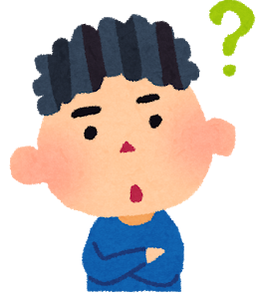
おやつの食べ方を考えよう
１：何を食べたかな？
２：何を飲んだかな？
３：いつ食べた(飲んだ）だろう？

Slide 2
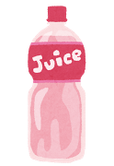
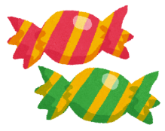
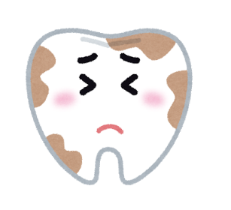
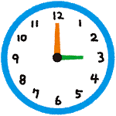
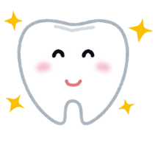
ば
どうなるとむし歯ができるの？
さいきん
細菌
さとう
時間
「歯」の強さ
Notes:
むし歯は、①細菌がいる②細菌のえさとなる砂糖がある③口の中が酸性になっている時間が長い（間食をとる頻度が多い）④歯がある、歯の質が弱いことの４つすべてが揃うと発生します。どれか一つを「０」にすればむし歯はできませんが、日常生活ではどれも「０」にすることは不可能です。むし歯は、どれか1つの要素に対する対策だけでは予防できません。4つのすべてに対してまんべんなく対策をとることで、効果的なむし歯予防ができます。
（むし歯の成り立ち・予防の詳細は、マニュアルP28-32を参照）

Slide 3
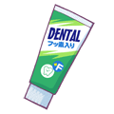
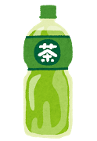
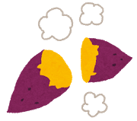
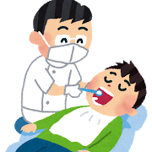
むし歯にならないためにはどうする？
さいきん
さとう
ていねいな歯みがき
細菌
時間
「歯」の強さ
おやつの食べ方を見なおす
（おやつのえらび方、
きそく正しい食生活習かん）
かぶつ りよう
フッ化物の利用
シーラント
Notes:
このスライドは、アニメーション形式となっています。
初めにむし歯の4要因のみ示され、
その後クリックすると、それぞれの要因に対する予防方法が示されます。
全ての予防法が示された後、再度クリックすると、本日の課題である「おやつについて」のみが、クローズアップされます。
むし歯にならないためには、①細菌の量を減らすために、ていねいに歯みがきをする②砂糖の量を減らすために、おやつで食べるものを見直す③歯の質を強くするために、フッ化物を使う（家での歯みがき剤、歯科医院でのフッ化物塗布など）歯科医院でシーラント処置を行う（むし歯になる前に歯の溝をプラスティックで埋める予防処置）④口の中が酸性になっている時間（歯が溶けている時間）を短くするために、規則正しい食生活習慣を身につけることが必要です。
4つのむし歯予防の中で、今日はおやつ（砂糖、時間）について考えてみましょう。

Slide 4
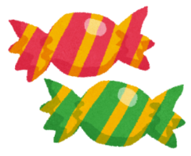
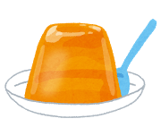
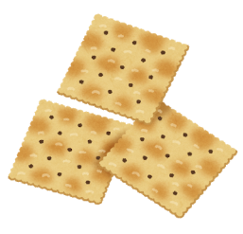
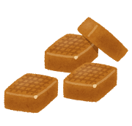
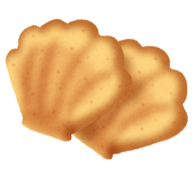
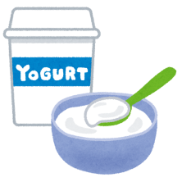
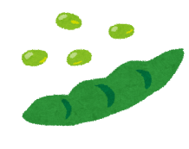
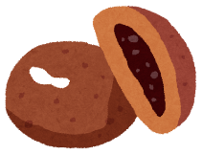
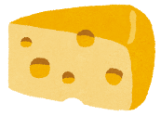
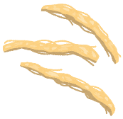
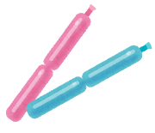
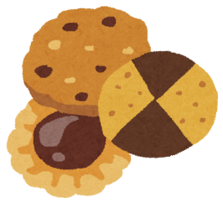
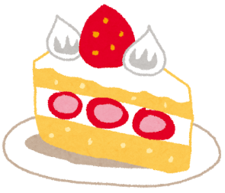
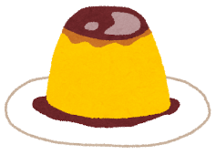
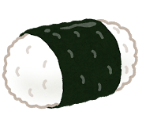
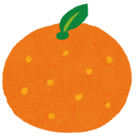
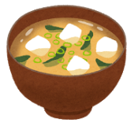
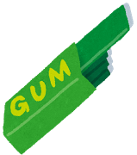
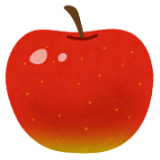
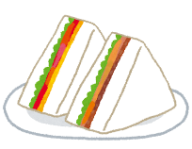
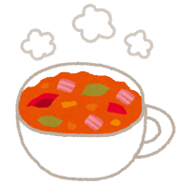
おやつに食べるもののえらび方
むし歯になりやすい
むし歯になりにくい
Notes:
このスライドはアニメーション形式です。
初めにおやつのイラストが表示され、クリックするとむし歯になりやすい・なりにくいの矢印が現れます。
砂糖の量が多いもの、また粘着性があり歯に付着しやすいもの、口の中に長く停滞しやすいものがよりむし歯になりやすい食品です。学齢期では成長に伴い、間食を自分で選ぶようになります。普段、間食に食べるものは、上の図を参考になるべくむし歯になりにくいものを選ぶ目を持たせることが大切です。

Slide 5
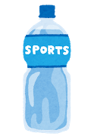
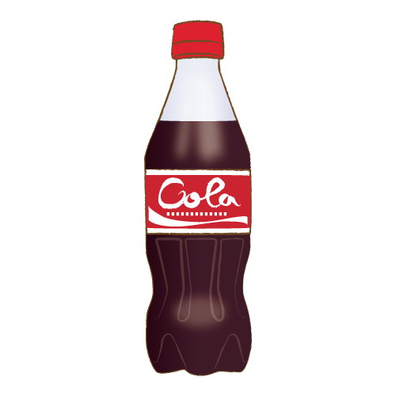
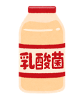
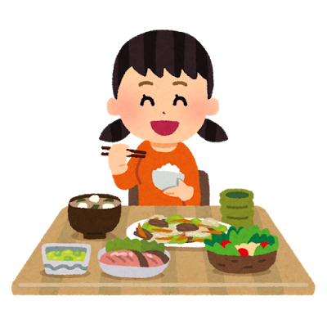
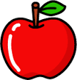
飲みものの えらび方
さとう
砂糖の りょうで みてみる
53g
50g
40g
一日の目安
33g
30g
20-25g
20g
22g
20g
11g
10g
7～79さい
やさい
100%
スポーツ
ドリンク
野さい
ジュース
くだもの
ジュース
生活習慣病の予防・治療に役立つお口のケア 8020推進財団
Notes:
このスライドはアニメーション形式です。
初めに飲み物の砂糖の量が表示され、クリックすると一日の目安量が現れます。
H28の仙台市学校歯科保健関連調査の結果では、
小学校3年生の4人に１人(26.4%)が
毎日、甘味飲料を摂取していました。
甘味飲料の摂取は、むし歯の原因となるだけでなく、
肥満、さらには将来の生活習慣病の原因となります。
学齢期から、甘味飲料が体に及ぼす影響について知り、
理想的な飲み物の選び方を身につけることが大切です。
むし歯には、飲み物の砂糖の有無とｐHが関係します。
甘味飲料中にはたくさんの糖分が含まれているので、甘味飲料を飲む習慣がある子供のむし歯のリスクは極めて高いです。成分表示に「砂糖」の記載がなくても、果物ジュースや野菜ジュースには果物の成分である「果糖」という糖分が含まれています。果汁100％だから、「砂糖」が入っていないからといって、むし歯にならないわけではありません。
また、500mlペットボトルのスポーツ飲料では、1日の適切な糖分量を超え、肥満や糖尿病のリスクも高くなります。
糖分を含む飲食物を夜寝る前や，長時間だらだらと摂取することがむし歯のリスクを高めます。砂糖消費量は，こうした生活習慣と相関の高い指標です。砂糖がむし歯の原因であることは古くから知られており，熱心な対策が行われてきました。最近では，砂糖を含んだ飲み物を減らすために，学校や職場の自動販売機の中身をすべて無糖の飲料にする取り組みなども進められています。

Slide 6
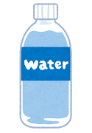
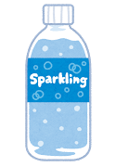
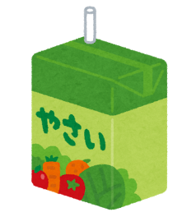
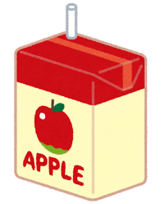
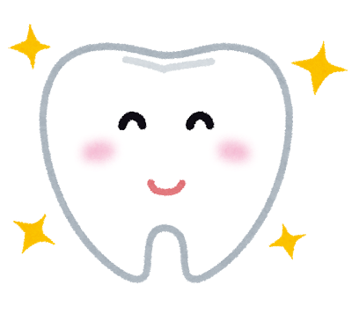
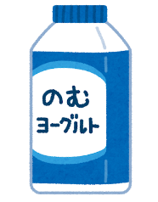
飲みものの えらび方
2
3
4
5
6
7
「歯」がとける
やさい
ジュース
たんさんジュース
くだもの
ジュース
スポーツ
ドリンク
Notes:
このスライドはアニメーション形式です。
初めに、ｐH と飲み物のイラストが表示され、クリックすると歯が溶けるｐHが示されます。
＊上部の数値は、飲み物のpH値を示しています。酸性度の高い飲み物は歯を溶かします。
甘味飲料のほとんどは、エナメル質が溶ける酸性です。家庭や部活動で飲むものは甘味飲料ではなく、水やお茶を選ぶようにしましょう。味のついた水（透明の甘い飲み物）も酸性度が高い飲み物です。
参考資料：デンタルハイジーン

Slide 7
いつ食べたらいいの？
★時間を決めて 食べましょう
「ちょこちょこ」食べていると
むし歯に なりやすくなります。
Notes:
食べ物を食べる度に、口の中は酸性に傾き歯の表面が溶けてきます（脱灰）。通常は時間とともに唾液の作用により中性に戻り、溶けかけた歯の表面は元に戻ります。しかし、1日3食の食事以外での飲食回数が多いほど、口の中が酸性になっている時間が長くなるため、むし歯になりやすいのです。（マニュアルP29参照）
3度の食事以外に食べるおやつは、1日1回が理想です。
夜の勉強中の甘い飲み物（ココアや甘い紅茶など）、お風呂上がりの飲食、部活動時のスポーツドリンクなどはむし歯が増える原因の一つです。3度の食事をしっかり食べて、間食（おやつ）を控える食習慣を身につけましょう。

